Slide 1
Pokročilejší efekty do filmu
určené spíše pro ty co nestříhají film v moviemakeru
Adam Hradil – KvaRta 2014/2015

Slide 2
Úvod
Pro začátek bych rozdělil filmy na skupiny pro které si efekty ukážeme. Prezentace bude zaměřena těm, kterým moviemaker nestačí. Budeme pracovat v programech od Adobe – After Effects a Premiere Pro. Tato prezentace bude obsahovat videa s ukázkami jednotlivých efektů.
Teď k tomu rozdělení:
Sci-fi
Drama/Thriller

Slide 3
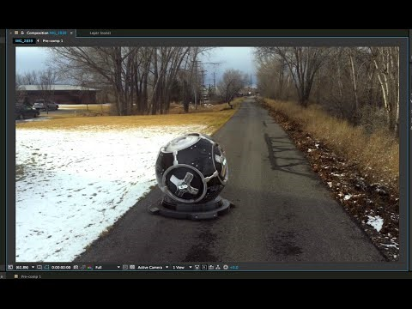
Sci-fi – přídavný robot
V tomto videu je ukázáno jak v AE pracovat s 3D objekty a dodat jim realističnost
Budeme potřebovat natočené podklady, 3D objekt z internetu

Slide 4
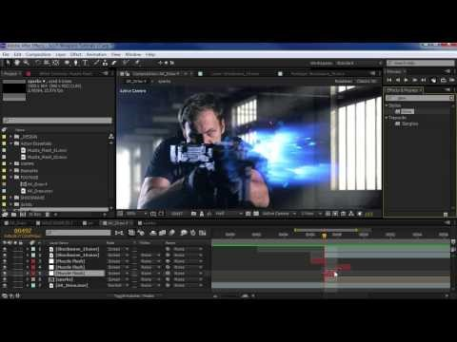
Sci-fi – Zbraně
V tomto videu je ukázáno jak v AE přidat futuristický efekt výstřelu z „plazmové“ zbraně
Budeme potřebovat maketu zbraně a předtočené podklady

Slide 5
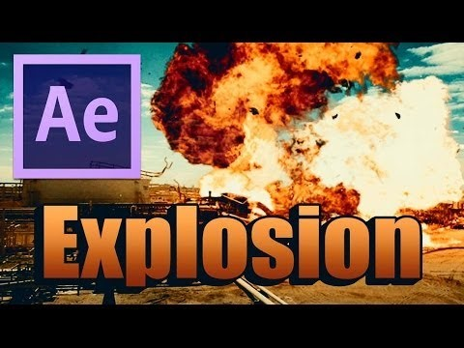
Sci-fi – Exploze
V tomto videu je ukázáno jak v AE vložit explozi do scény
Budeme potřebovat předtočené podklady

Slide 6
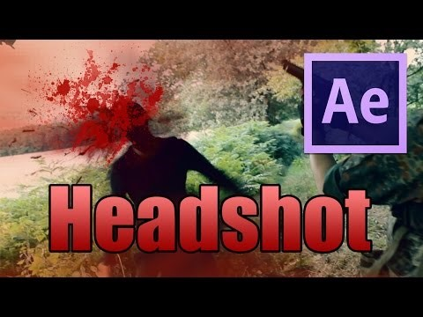
Drama – Headshot
V tomto videu je ukázáno jak v AE vytvořit výstřel do hlavy
Budeme potřebovat maketu zbraně a předtočené podklady

Slide 7
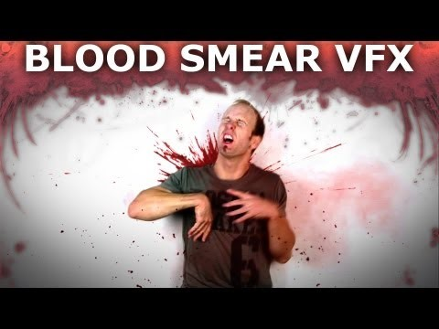
Drama – Krev
V tomto videu je ukázáno jak v AE udělat efekt krve
Budeme potřebovat dobrého herce a dobře natočené podklady

